Slide 1
Bài 40
ÔN TẬP HÌNH HỌC
VÀ ĐO LƯỜNG
Giáo viên: PHẠM THỊ ANH
Notes:
更多模板请关注：https://haosc.taobao.com

Slide 2
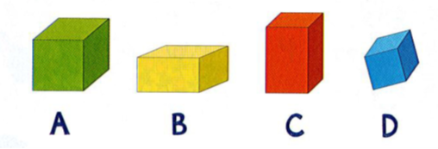
1
a) Những hình nào dưới đây là khối lập phương?
b) Những hình nào dưới đây là khối hộp chữ nhật?

Slide 3
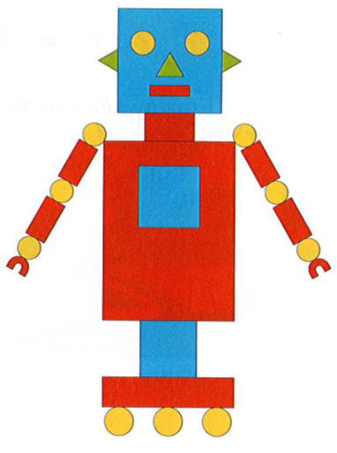
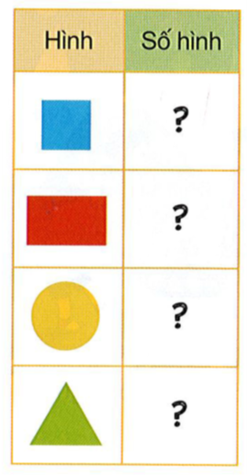
2
Xem hình sau rồi tìm số thích hợp
3
8
11
3

Slide 4
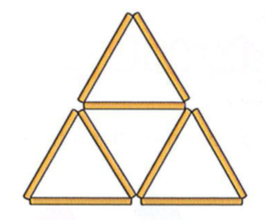
3
a) Lấy 9 que tính xếp thành hình bên.
b) Hình bên có mấy hình tam giác?
c) Nhấc ra 2 que tính để hình còn lại có 2 hình tam giác
1
5
2
3
4

Slide 5
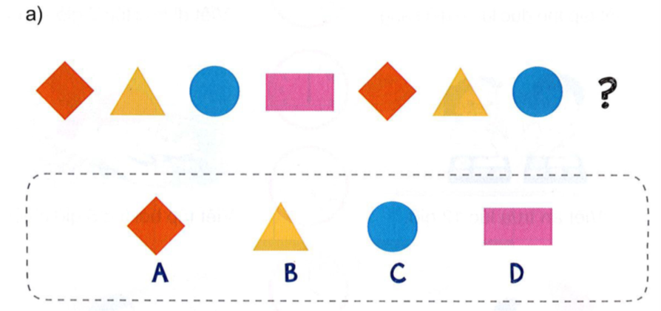
4
Tìm hình thích hợp đặt vào dấu “?”

Slide 6
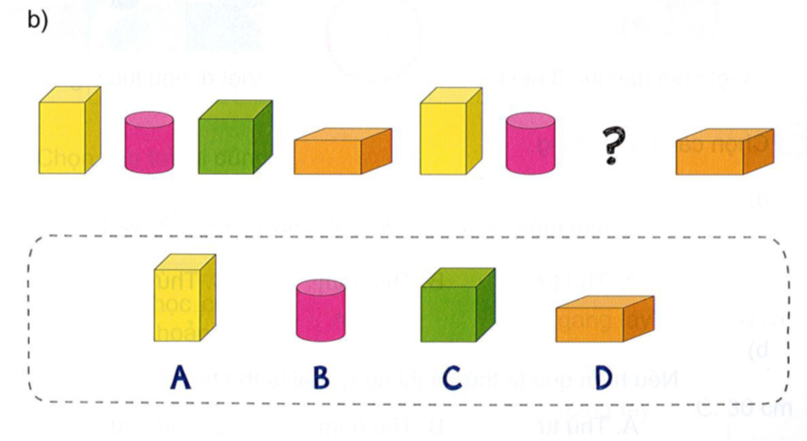
4
Tìm hình thích hợp đặt vào dấu “?”

Slide 7
1
Chọn đồng hồ thích hợp với mỗi bức tranh

Slide 8
2
Chọn câu trả lời đúng
a)
Trong một tuần, nếu ngày 20 là thứ hai thì ngày 22 là thứ mấy?
A. Thứ tư B. Thứ năm C. Thứ sáu
b)
Nếu hôm qua là thứ ba thì ngày mai là thứ mấy?
A. Thứ tư B. Thứ năm C. Thứ sáu

Slide 9
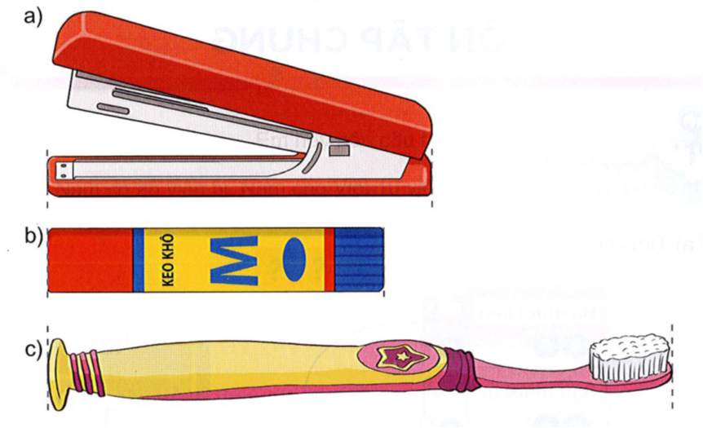
3
Đo độ dài mỗi đồ vật sau với đơn vị là xăng-ti-mét.

Slide 10
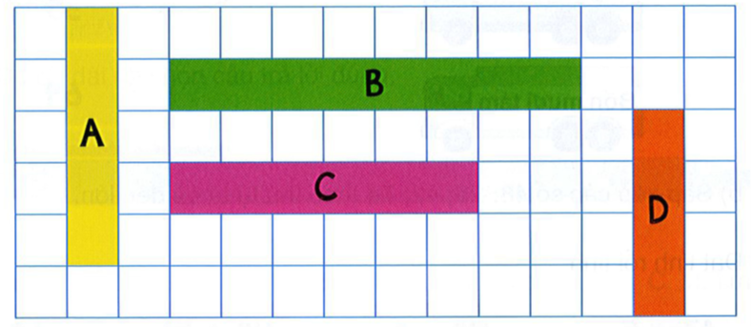
4
Trong hình dưới đây, băng giấy nào dài nhất, băng giấy nào ngắn nhất?

Slide 11
5
Chọn câu trả lời đúng

Slide 13
CỦNG CỐ- DẶN DÒ

